Slide 1




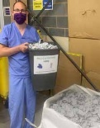
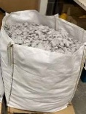
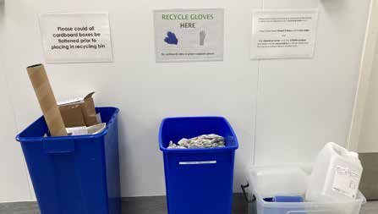
ERFOLGSGESCHICHTE
DAS CELLMARK-PERSONAL
hat die Entsorgung von 9.464 kg (1,5 Millionen Einmalhandschuhen) in Deponien vermieden.
9.464 kg weniger Abfall zur Entsorgung in Deponien oder Verbrennungsanlagen
Foto mit freundlicher Genehmigung von Cellmark. www.cellmark.co.uk
DAS PROBLEM
DIE LÖSUNG
Cellmark, das weltweit erste gewerbliche Labor für DNA-Tests , ist heute eines der renommiertesten zukunftsorientierten DNA-Analyseunternehmen in Europa.
Das Unternehmen hat sich zur Umsetzung einer Reihe von Nachhaltigkeitszielen verpflichtet:
Abfallreduzierung in Zusammenarbeit mit Lieferanten für eine Minimierung von Verpackungsmaterial und Bündelung von Bestellungen.
Hohe Recyclingraten unter Einhaltung der gesetzlichen Vorschriften für die vom Unternehmen generierten Abfallarten.
Reduzierung des Energieverbrauchs durch den Einsatz neuer Technologien und Anlagen.
100 % Grünstrom
Ersatz von Reinigungsprodukten durch umweltfreundliche Alternativen.
„Als ein Unternehmen, das große Mengen an Handschuhen verbraucht, war die Entscheidung für eine Möglichkeit, diese nicht in Deponien oder der energetischen Abfallverwertung zu entsorgen, sondern zu recyceln und zu nützlichen Kunststoffprodukten zu verarbeiten, ganz einfach, denn sie steht im Einklang mit unseren Umweltzielen gemäß ISO 14001“, erklärt Steven McCarthy, Berater für Gesundheit, Sicherheit und Umwelt bei Cellmark.
„Ende 2018 haben wir das RightCycle-Programm an unserem Standort eingeführt. Für die Umsetzung unserer Umweltziele und Erfüllung der gesetzlichen Vorschriften für die Abfallentsorgung trennen wir als ein gemäß ISO 14001 zertifiziertes Unternehmen unseren Abfall bereits seit langem an seiner Entstehungsquelle in die jeweils am besten geeigneten Abfallströme. Durch diese bereits praktizierte getrennte Sammlung von Handschuhen in einem eigenen Abfallstrom konnten wir das Programm problemlos einführen.“
Je nach Standort wurde der erzeugte Abfall entweder in Deponien entsorgt oder zur Energiegewinnung verbrannt.
ERGEBNISSE

